Slide 1
Audit Carrefour
Magasin: Riadh Sousse
29 Mai 2018
M Souheil DRAOUI

Slide 2
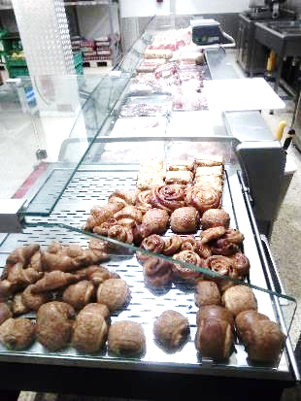
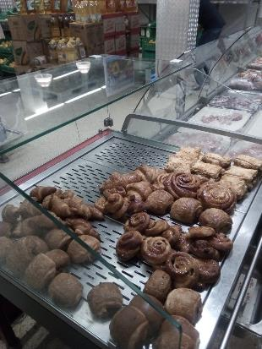
Traiteur/ boulangerie: Le meuble d’exposition n’était pas correctement protégé.

Slide 3
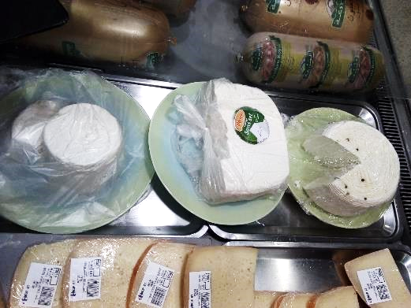
Charcuteries et fromages: Présence de 3 fromage blanc entamés et non identifiés.

Slide 4
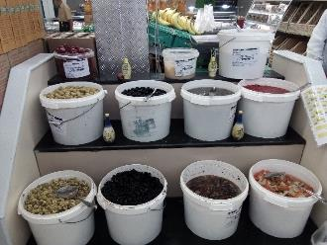
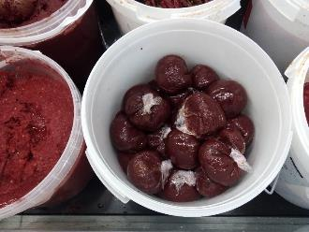
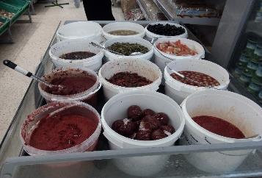
Olives et épices: 12 récipients étaient dépourvus de louches. Veuillez mettre en place une louche pour chaque récipient.
Les boules de harissa n’étaient pas identifiés. Assurer l’étiquetage.

Slide 5
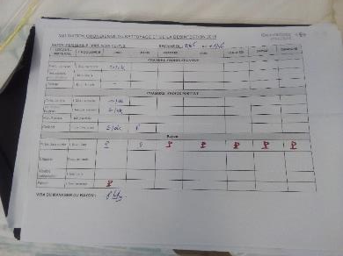
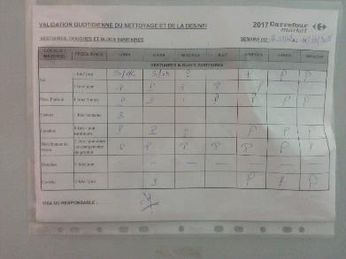
L'autocontrôle du nettoyage n’était pas quotidien pour tous les rayons.

Slide 6
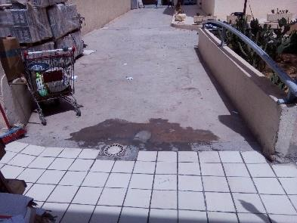
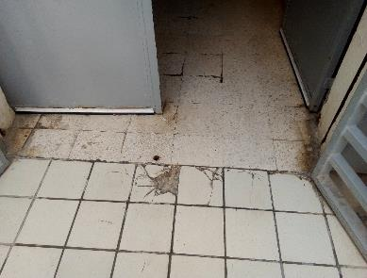
Réception: Le sol au niveau de la réception était ébréché. Stagnation d’eau en raison de l’état du sol.

Slide 7
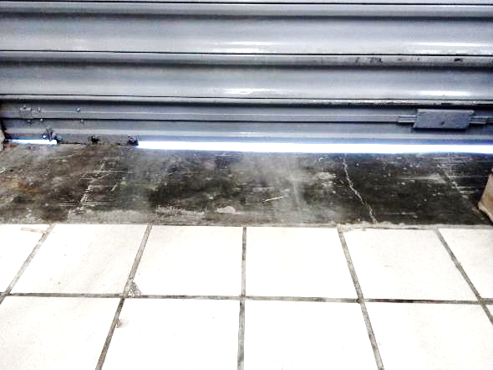
Réception: Assurer l’étanchéité sous la porte de la réception.

Slide 8
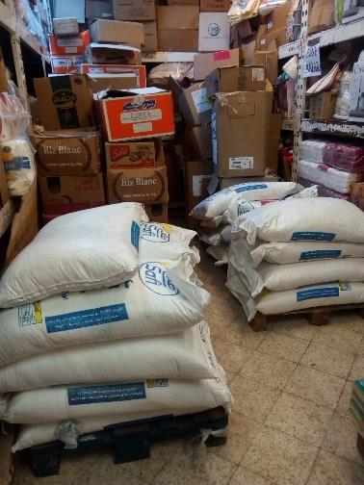
Réserve PGC: Les sacs de sucres étaient stockés sur des palettes en bois.

Slide 9
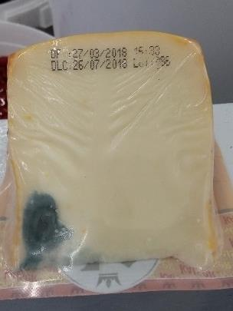
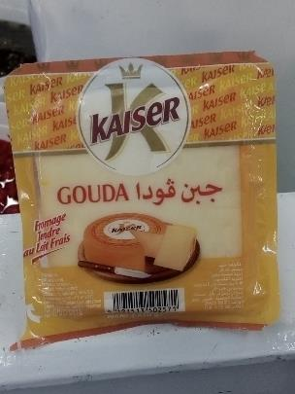
PLS: Présence de piqure de moisissure sur un morceau de fromage.

Slide 10
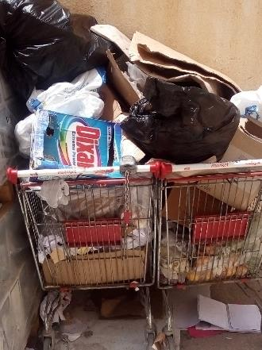
Utilisation des chariots clients pour le transport et le stockage des poubelles.

